Slide 1
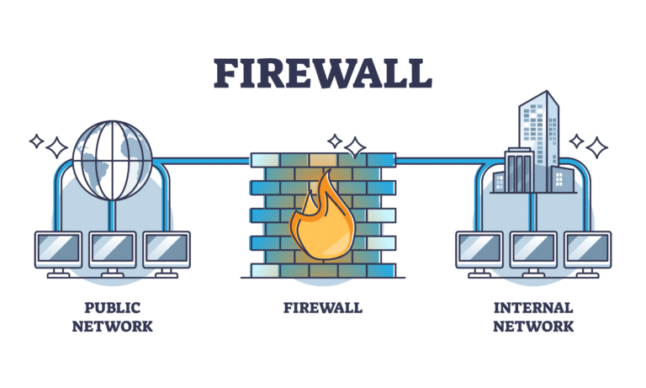
Firewall və Port Analizi
Bir server mühitində təhlükəsizliyin birinci qaydası budur: İstifadə olunmayan hər bir port potensial təhlükədir. Əgər serverinizdə Apache işləyirsə, yalnız veb portları açıq olmalıdır, digər qapılar kənar dünyaya bağlanmalıdır.

Slide 2
Port Analizi (ss və netstat)
Serverinizdə hansı proqramın şəbəkəyə açıq olduğunu görmək üçün port analizi etməlisiniz. Mentorunuzun sizə verdiyi əsas komandalardan biri ss -tulpn -dir. --=
Komandanın açılışı:
-t : TCP bağlantılarını göstər.
-u : UDP bağlantılarını göstər.
-l : Dinləmədə (LISTEN) olan portları göstər.
-p : Portu işlədən proqramın adını (PID) göstər.
-n : Adlar yerinə birbaşa rəqəmləri (port nömrələrini) göstər.

Slide 3
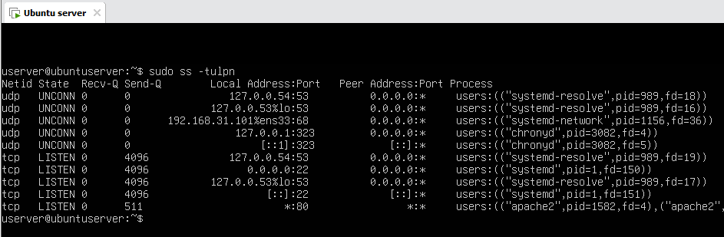
ss -tulpn
Nəticəni Oxumaq (Troubleshooting): Əgər bu komandanın çıxışında *:80 və ya 0.0.0.0:80 qarşısında LISTEN və apache2 görürsünüzsə, deməli Apache serveriniz xarici dünyadan gələcək sorğuları qəbul etməyə hazırdır. Əgər siyahıda yoxdursa, deməli servis sönülüdür və ya səhv portda işləyir.

Slide 4
Firewall (UFW - Uncomplicated Firewall)
Ubuntu-da firewall idarə edilməsi üçün ən rahat alət UFW-dir. Firewall qaydalarını yoxlamaq bu mərhələdə əsas tapşırığınızdır.
Firewall statusunu yoxlamaq: sudo ufw status
Firewall-u aktiv etmək: sudo ufw enable
Kritik Səhv: Əgər SSH ilə serverə bağlısınızsa və SSH portuna (22) icazə vermədən firewall-u aktiv etsəniz, serverlə bağlantınız dərhal qırılacaq!
Düzgün ardıcıllıq:
sudo ufw allow 22/tcp # SSH üçün icazə ver (Bağlantı kəsilməsin!)
sudo ufw allow 80/tcp # Apache Web Server üçün icazə ver
sudo ufw enable # Firewall-u rəsmən aktivləşdir

Slide 5
